Slide 1


FP ETA GENERO-IKUSPEGIA
MIREN EZKURDIA . FPko ORIENTATZAILEA. 2020/2021 IKASTURTEA

Slide 2
LAN GEHIENTSUENAK MASKULINO ETA FEMENINO MODUAN ESTEREOTIPATUAK DAUDE = SEXU-BEREIZKETA LAN-MERKATUAN
BEREIZKETA HORIZONTALA
Etxeko lanekin edo ugalketarekin lotutako lanak eta lanbideak dira emakumeen proportzio handiena dutenak.
Gizartean gutxiago baloratzen dira
Horrek esan nahi du soldata txikiagoa eta lan-prekarietatea (kontratuetan).
BEREIZKETA BERTIKALA
Emakumeen eta gizonen proportzio desberdina lanbide-kategoria guztietan
Lanbide-kategoria handieneko lanpostu gehienak gizonek betetzen dituzte, eta maila txikiagokoak, berriz, emakumeek.
Horren ondorioz, emakumeen soldata txikiagoa da, eta gizartean gutxiago aintzat hartzen dira.
LAN SEGREGAZIOA
Notes:
2

Slide 3
ERREPRODUKTIBO ETA SOLDATA GABEKO LANA
Pertsonen zaintzaz eta ongizateaz arduratzen da (beharrizan fisikoak, afektiboak...).
Eremu pribatua/etxekoa (etxe barruan). Gehienbat emakumeek egiten dute.
Gizartean aintzatetsi edo balioetsi gabea. Ordainsari ekonomikorik Gabe.
PRODUKTIBOA ETA SOLDATAPEKOA
Ondasun materialak eta kontsumo-ondasunak ekoizteaz arduratzen da.
Eremu publikoa (etxetik kanpo egiten da). Emakumeen eta gizonen proportzio desberdina lanbide-kategoria guztietan.
Gizartean aintzatetsia eta balioetsia (prestigio soziala). Diruz ordaindua (soldata)
LAN ERREPRODUKTIBOA ETA LAN PRODUKTIBOA
JORNADA BIKOITZA: Lan bikoitza eta erantzunkizuna hartzea. Izan ere, lan-merkatuan sartzeaz gain, famili-erantzunkizunak eta etxeko lanak beraien gain hartzen dituzte (emakumezkoen gehiengoak denbora dedikazio gehiago partekatzen den kasuetan)
Notes:
3

Slide 4
LANEKO SEGREGAZIOA
SOLDATA-ARRAKALA
EMAKUMEEN EMPLEGUAREN PREKARIZAZIOA
EMAKUMEZKOEN POBRETZEA
KONTZILIAZIORAKO ARAZOAK
ZAINTZAREN FEMINIZAZIOA
…ERANTZUNA SEXU-GENERO SISTEMAN DAGO.
DESPAREKOTASUN-ADIERAZLEAK

Slide 5
Genero-arrakala globalak hurrengo arloak aztertzen ditu, zehazki:
Parte-hartze ekonomikoa eta aukera: soldata, parte-hartze eta gaitasun handiko enplegua.
Hezkuntza: oinarrizko hezkuntza-maila eta maila altuagoetara sarbidea.
Parte-hartze politikoa: erabakiak hartzeko egituretan ordezkaritza.
Osasuna eta biziraupena: bizi-itxaropena eta gizonen eta emakumeen proportzioa
Iturria: https://datosmacro.expansion.com/demografia/indice-brecha-genero-global
GENERO-ARRAKALA
GLOBALA

Slide 6
Europako Batzordeak generoaren soldata-arrakala honela zehazten du: «emakumeen eta gizonen batez-besteko diru-sarrera gordinaren alde erlatiboa ekonomia osoan».
Nazio Batuen Erakundearen arabera, bataz beste,mundu guztian, emakumeek gizonek baino %23 gutxiago irabazten dute lan merkatuan, lan berdina egitearren.
Euskadin arrakala %24,4koa da eta Estatu osoan %22,3 EIN-en arabera.
Nazio Batuen Erakundeak, 2015ean 193 Estatu kideek Agenda 2030ean adoptatutako bostgarren Garapen Iraunkorraren Helburuaren arabera (ODS), ondokoa adostu zuten: “Generoen arteko berdintasuna lortzea eta emakume eta haur guztiak enpoderatzea”. Emakumeek ekonomia arloan gizonen baldintza berdinetan parte hartu ahalko balukete, mundu mailako PIB-a %26 igon ahalko litzateke.
Nazio Batuen Erakundearen arabera, por término medio, mundu guztian emakumeek lan-merkatuan %23 gutxiago irabazten dute lan berdina egitearren. SOLDATA ARRAKALA.
Emakumeek ekonomia arloan gizonen baldintza berdinetan parte hartu ahalko balukete, mundu mailako PIB-a %26 igon ahalko litzateke.
SOLDATA ARRAKALA

Slide 7
Real Decreto 902/2020, Berreste-data 2021eko apirilaren 14a.
Data hori baino lehenago, espainiako Antes de ese día, espainiako enpresak gizon eta emakumeen arteko ordainsari berdintasunaren araudia betetzen hasi beharko dira.
Araudi honek, ondokoa betetzera behartzen ditu: elaborar un registro laboral con los sueldos medios por género y categoría profesional, baita osagarri posibleak.
Behin parametroak aztertuta, 50 langile baino gehiagoko enpresek eta %25ko arrakala handiagokoek horren desoreka handiaren argudio arrazoituak eman beharko dituzte.
Atalase horretara iristen direnek, soldata-desoreka frogatuko duen edozein motibazio mota erregistratu beharko dute.
Errege Dekretu honekin Garapen Jasangarrirako Agenda 2030eko 8.5 helburuaren (GJH) betetzean aurrerapausua lortzen da:
– Emakume eta gizon guztientzat enplegu osoa eta produktiboa eta itxurazko lana lortzea, baita pertsona gazte eta desgaitasunen bat duten pertsonak.
– Balio berdina duen lanagatik ordainsari-berdintasuna lortzea.
Honek 5.1 helburuan lan egitea dakar, zeinen helmuga mundu guztiko neskato eta umeen kontrako bereizketa mota guztiekin amaitzea den.
https://sincrogo.com/blog/actualidad-laboral/dia-igualdad-salarial-rd-igualdad-retributiva/
ORDAINSARI BERDINTASUN ERREGE DEKRETUA

Slide 8
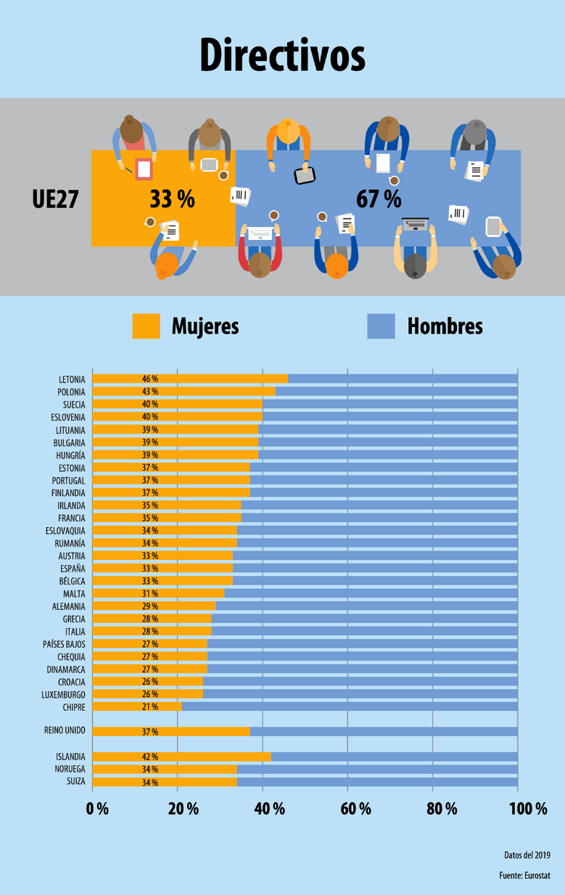
Nahiz eta Justiziak emakume izena duen, gizonek gobernatzen dute: orain dela oso gutxira arte ez da emakume bakar bat ere egon en el Auzitegi Goreneko gobernu-organoan eta orokorrean, legeak ez-berdintasuneko gizonezkoen ikuspegi batetik ezartzen dira.
Enpresatako administrazio-organoetan emakume kopurua %23.7koa baino ez da, eta %16 baino ez dira emakume zuzendariak.
SEGREGAZIO BERTICALA
Emakume eta gizonen bizitza Europan
ERRETRATU ESTATISTIKOA

Slide 9
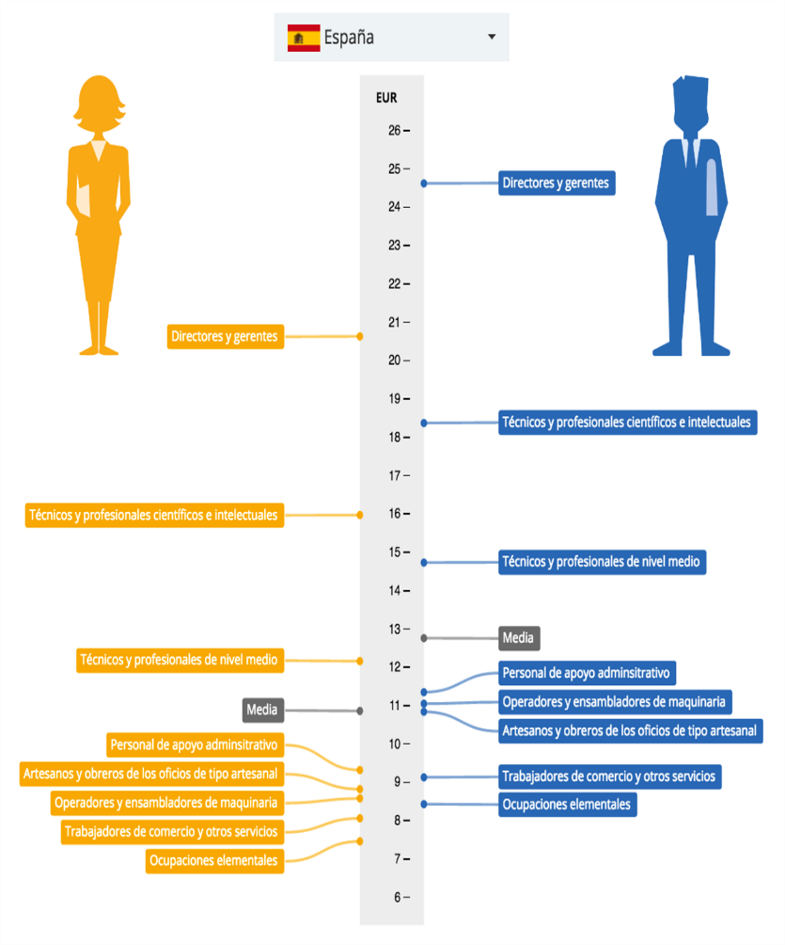
"Beirazko Sabaia"k ardura gehiagoko eta hobeto ordaindutako lanpostuetarako sarbidea moteltzen du, “soldata itsaskor”rek txarren ordaindutako eta baxuen kualifikatutako lanpostuei atxikiak dituztelarik. Honek, “gizon eta emakumeen arteko lan-berdintasuna eragozten duten oztopo sozial eta kulturalak egoten jarraitzen dute”la erakusten du.
SEGREGAZIO BERTIKALA
Emakume eta gizonen bizitza Europan
ERRETRATU ESTATISTIKOA

Slide 10
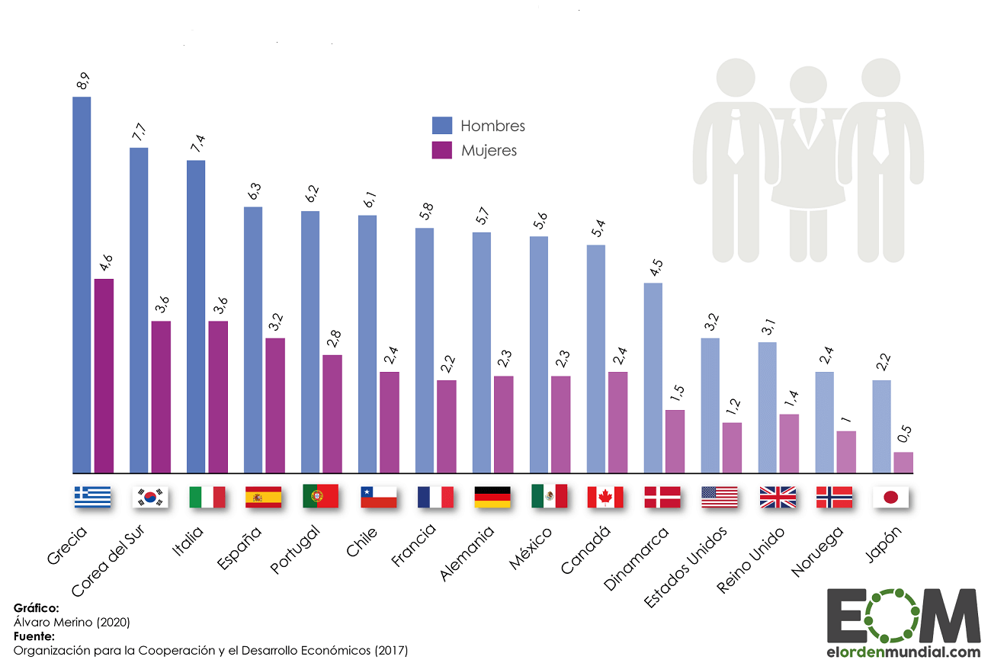
Bulegoek kristalezko sabaia dute
Nagusi edo buru diren langileen %ekoa
BULEGOEK KRISTALEZKO SABAIA DUTE

Slide 11
Lan-segregazioa espainiar lan-merkatuko beste ezugarrietariko bat da.
Emakumeen %60-a komertzio, hostalaritza, hezkuntza, osasun-jarduera eta etxe-zerbitzuetan aritzen da.
Aldiz, nekazeritza, industria eta eraikuntzan emakumeen parte-hartzea ez da %20ra iristen.
Genero segregazio hau “eraginkortasun eza eta zurruntasunaren iturri da lan-merkatuan”
SEGREGAZIO HORIZONTALA

Slide 12
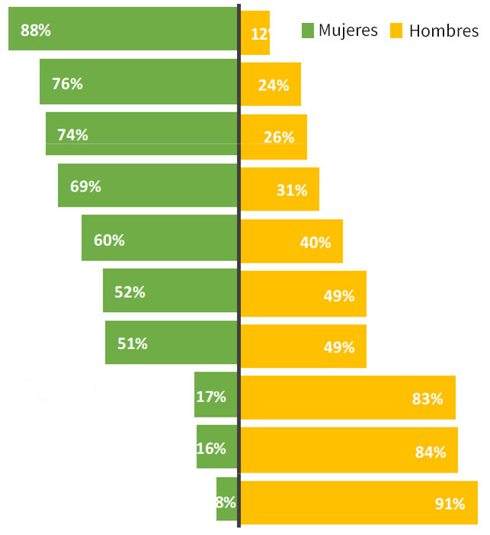
Irudia : Emakume baino gizonezko gehiagok egiten du lan lehen lerroan.
SEGREGAZIO HORIZONTALA
KORONABIRUSA ETA GENEROA
Zaintza bereziak eskaintzen dituzten langileak
Osasunarekin lotura duten profesionalak
Garbitzaile eta laguntzaileak
Osasunaren profesionalak
Elikagaien prestakuntza laguntzaileak
Komertzioko langileak
Elikagaiak prozesatzen dituzten langileak
Eraikuntza, manufaktura eta garraio langileak
Babes-zerbitzuen langileak
Indar armatuen kideak
Koronabirus berriak ez du genero bereizketarik egiten eta geuk be ez genuke egin behar. Caren Grown eta Carolina Sánchez-Páramo. 2020Ko apirila.
https://blogs.worldbank.org/es/voces/el-coronavirus-no-hace-distincion-de-genero-y-tampoco-deberiamos-hacerla-nosotros
Notes:
12

Slide 13
COVID-AK EMAKUMEAK KALTETU DITU GEHIEN:
Beraiek dira gehien sanitario eta ez sanitarioen artean eta bizitzak salbatu dituztenak osasun-zentru eta ospitaleetan: Osakidetzako egiturazko plantillaren %78a emakumeak dira.
Eurak dira egoitzatan pertsona nagusiak zaintzeaz arduratu diren langileen gehiengoa: Espainian, sektore honetan lan egiten dutenen 10 pertsonatik 8 baino gehiago emakumeak dira.
Etxeetako pertsona ahulenen bizitzak eusteaz arduratu direnak ere beraiek dira: Menpekotasuna duten pertsonen zaintzaile ez profesionalen %89,2 dira emakumeak.
Orokorrean, txarrago ordaindutako lanak dira, gutxiago balioztatuak eta emakume izena dutenak… genero-rolak esleitzearen eta emakumeek duten zaintza-rolaren ondorio..
KORONAVIRUSA ETA GENEROA

Slide 14
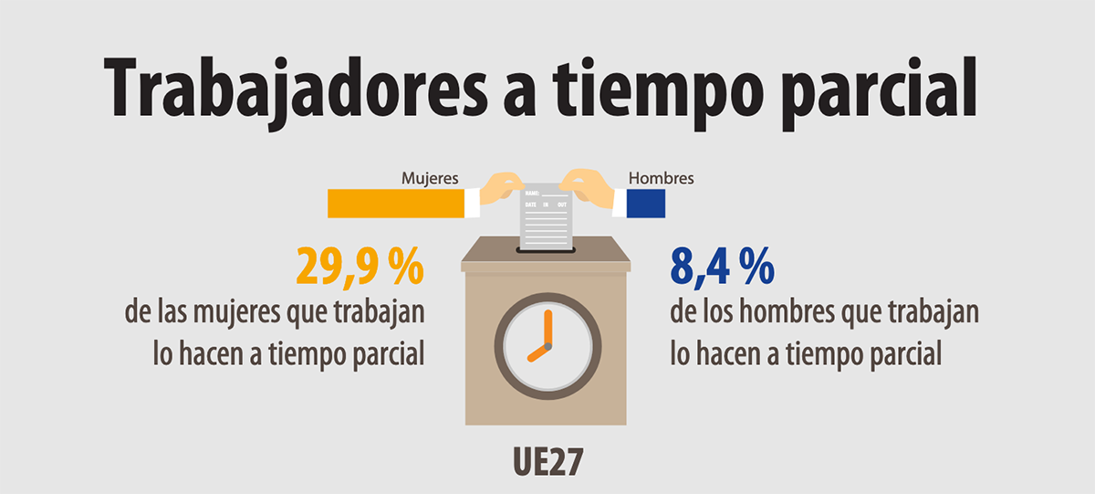


SEGRAGAZIO HORIZONTALA
ETA ZAINTZAK
Emakume eta gizonen bizitza Europan
ERRETRATU ESTATISTIKOA

Slide 15
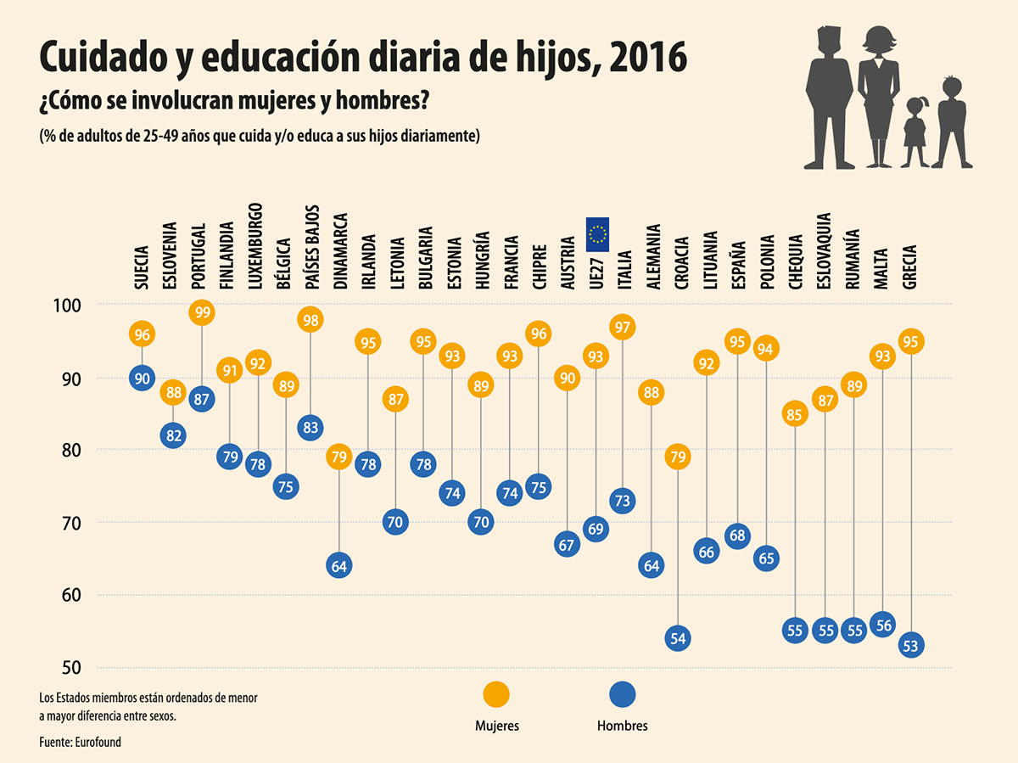
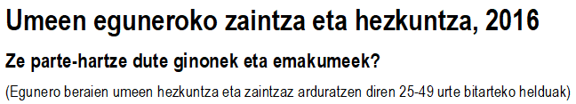
ZAINTZA ETA HEZIKETA LANETAN BEREIZKETA SEXUALA
Emakumeak
Gizonak
Emakume eta gizonen bizitza Europan
ERRETRATU ESTATISTIKOA

Slide 16
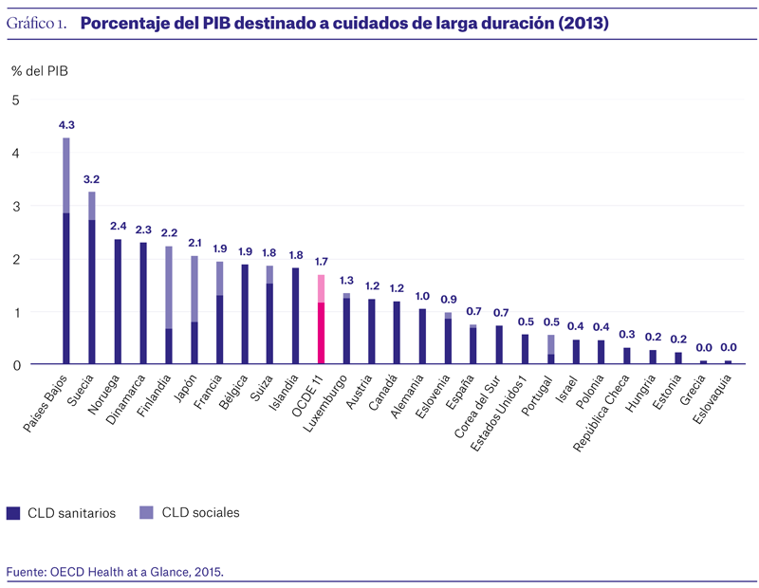
ZAINTZEI ESKAINITAKO
BPG-a

Slide 17
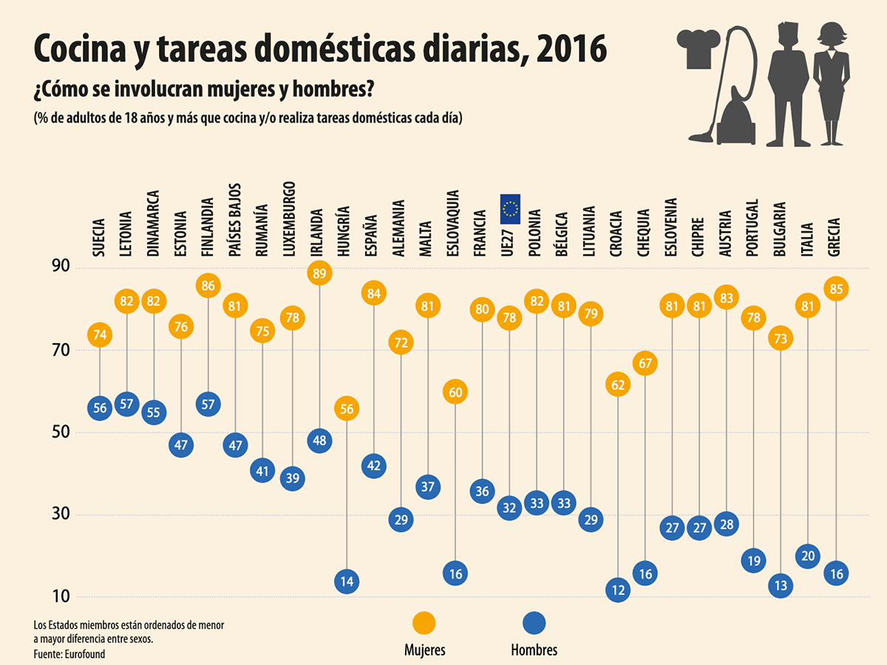
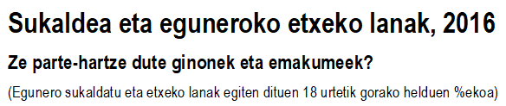
EGUNEROKO BIZITZA ETA ETXEKO LANAK
Emakume eta gizonen bizitza Europan
ERRETRATU ESTATISTIKOA

Slide 18
Emakumeak lan-merkatura sartu dira baina gizonek ez dute beraien etxeko lanaren partea euren gain hartu, ondorioz: “Familien sorkuntzan eta amatasunean atzerapenak, baita umeen familiako batazbestekoaren txikitzea (1,33) belaunaldi ordezkapena bermatuko duen datutik oso urruti (2,1)".
Umeak dituzten emakume espainiarren %80ak arazoak dituzte lana eta bizitza eta bizitza pertsonala.
Seme-alaben etorrerarekin parte-hartze desberdintasunak areagotu egiten dira beharrezkoa delarik “arrakala hori iztea ahalbidetuko duten famili-bizitza eta lan-bizitza uztartzeko neurriak artikulatzea".
Eurostatek gizon eta emakumeen bizitza-ohiturei buruz egindako txostenetik abiatuta, Estatistikako Institutu Nazionalak (EIN) argitaratutako azterlan baten ikuz daiteke nola EB-eko kide guztietan etxeko lanekin eta umeen zaintzarekin lotura duten lanak egiten dituen emakumeen baino gizonen proportzioa askoz handiagoa dela. (EBn %92 eta Estatu Espainiarrean %95 emakume %68ko gizonen aurrean, Ebn eta Een). Emakumeen % 79k EB eta %84 EEn sukaldatu edo etxeko lanak egunero egiten dituzte, EBko %34 eta EEko %42ko gizonen aurrean. (Iturria: Europa Press 2017/10/18)
Karga mentala ( Susan Walzer soziologoak 1996.ean txertatutako kontzeptua eta Emma Clit ilustratzaile frantzesak bere komikian jendarteratua “Eskatu ahal zenidan”)
KONTZILIAZIOA
BURUZKO KARGA
ROL GAINKARGA

Slide 19
Denbora partzialeko lanaren %75a emakumezkoek burutzen dute, hori izanik soldata-arrakalaren eta erretiro-pentsio arrakalaren arrazoietariko bat.
Aita-ama bakarra aurrera eramaten duten familien %82ak emakume bat du buru, zeinek 18 urtetik beherako seme-alabak bere kargu dituen.
Familia gurasobakarren %40a, aurreko paragrafokoa, langabezian daude, gehiengoak iraupen luzeko langabezian. Hau, %20a ekonomia irregularrean daudelako.
Menpekotasunen bat duten pertsonen eta seme-alaben zaintzak ia ardura eta lan dena beraien gain jausten da (lan-utzialdi edo eszedentzien %92a emakumeek eskuratzen dituzte).
Langabeziari dagokionez, gizon eta emakume arteko desberdintasunak areagotu egiten dira, batez ere ikasketa gutxien dituzten taldeetan.
Diru-sarrerak bermatzeko osagarriak jasotzen dituztenen artean, %67a emakumeak dira. 7.382 emakumek eta 3.638 gizonek, zehazki.
Lan-merkatuan emakumeek partaidetza gutxiago dute, langabezia gehiago jasaten dituzte, baita behin-behinekotasuna eta nahi gabeko lanaldi partziala ere.
Emakume migratzaileak ustiatu eta marjinatuenen artean daude. Beraietako bostetik bat lan-txirotasunaren arriskuan dago europa mailan. Kopuru hau oso altua da Espainian, hiru emakumetatik bat prekarietate-egoeran eta lan-pobrezia arriskuan bait dago.
Nahiz eta genero berdintasunean aurrerapenak izan, emakumeek aukera gutxiago dute lan-merkatuan sartzeko eta barruan direlarik, bereizketa jasaten dute, bai bertikal bai horizontala.
Laburtuz: Pobreziak emakume izena du, nahiz eta emakumeek gizonek baino ordu gehiago lan egiten duten.
DATU BATZUK

Slide 20
Kontseilu Europearraren definizioa:
“ Prozesu politikoen antolakuntza, hobekuntza, garapen eta ebaluazioa, genero berdintasunaren ikuspuntua politika guztietan txertatuz, bai maila eta etapa guztietan, neurri politikoen hartzean inbolukratutako aktore guztien aldetik”.
POLITIKAK: JARDUERA-EREMUA
MAILAK: POLITIKOA, TEKNIKOA, ADMINISTRATIBOA.
ETAPAK: PLANIFIKAZIOA, EXEKUZIOA, EBALUAZIOA
AKTOREAK: INTER ETA INTRAINSTITUZIONALITATEA PARTEHARTZE SOZIALA.
GENDER-a MAINSTREAMING EDO GENERO ZEHARKAKOTASUNA

Slide 21
INTERSEKZIONALITATEA
Europear Batasuneko Desgaitasuna duten emakume eta neskatoen Eskubideen 2. Agiria:
“Beharrezko da aintzat hartu eta aztertzea nola sozial eta kulturalki sortutako diskriminazio-kategoria desberdinen existentziak (egoera ekonomikoaren ondorio direnak, arraza, jatorri etnikoa, gizarte-klasea, adina, orientazio sexuala, herritartasuna, erlijioa eta kultura horien artean egonik) hainbat, eta maiz, aldi bereko mailatan elkarreragiten dute, horrela desberdintasun sozial baten sistematikari lagunduz.

Slide 22
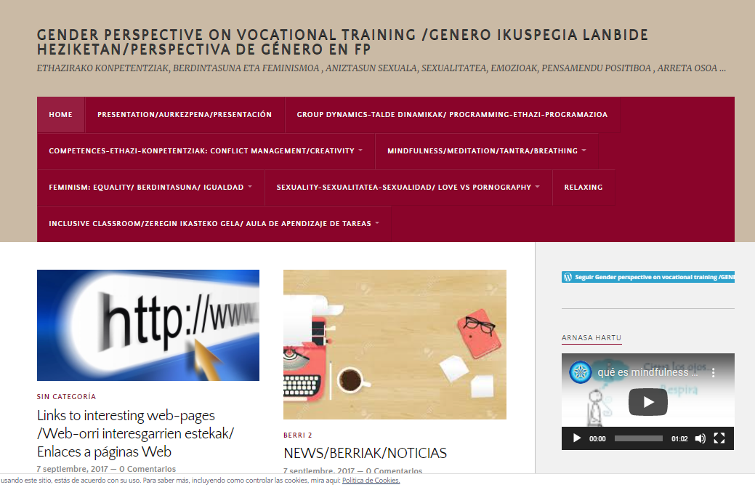
GENERO-IKUSPEGIA LH-n

Slide 23
AMELIA VALCÁRCEL-ek, filosofa feminista, BERE “FEMINISMOA MUNDU GLOBALEAN” sortutako terminoa.
BERDINTASUNAREN AMESKERIA, GIZON ETA UMAKUMEAK SEXUAK BERDINAK DIRELA PENTSATZEN DUTEN BALDINTZA POLITIKOA DA, ARRAZOITUA IZATERIK BEHAR ERE EZ DUEN BERDINTASUNA.
BERDINTASUNAREN AMESKERIA

